Slide 1

Муниципальное дошкольное образовательное автономное учреждение
«Детский сад №78 комбинированного вида «Пчелка» г. Орска»
Дневник декады
«Юные покорители космоса»
Выполнили:
Группа «Семицветики»
Воспитатели: Ситмухаметова. А.Р.
Болтунова.Т.В.

Slide 2

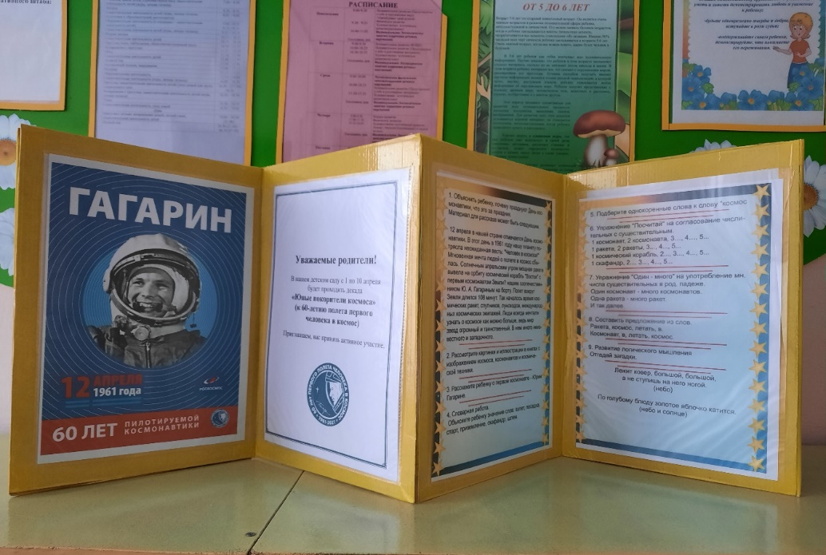
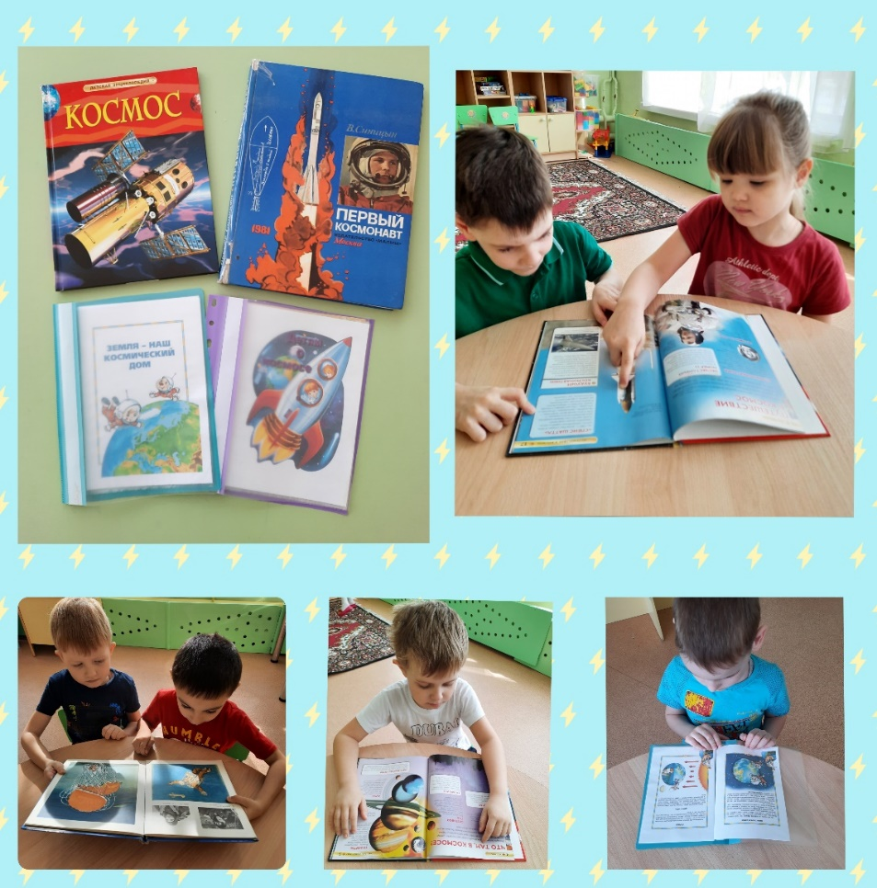

1 день
«Тематические образовательные мероприятия»
Читаем о космосе
Информация в родительском уголке.

Slide 3
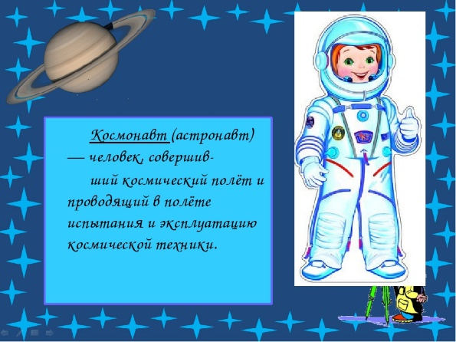
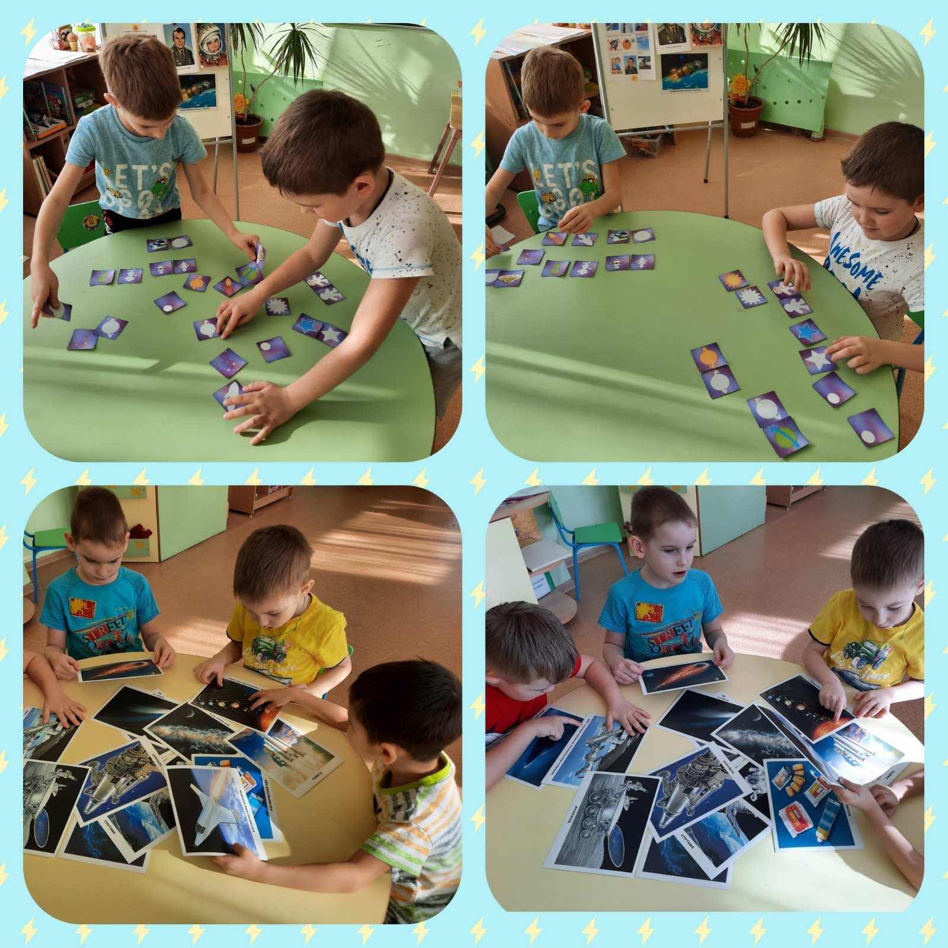
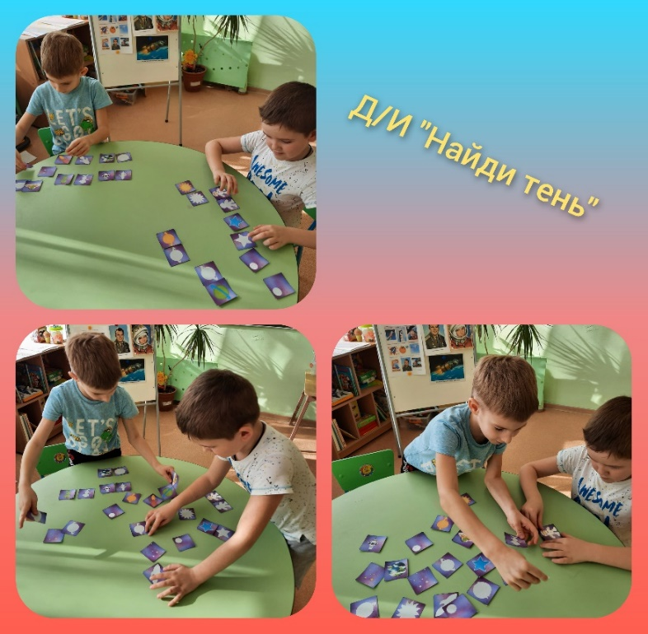
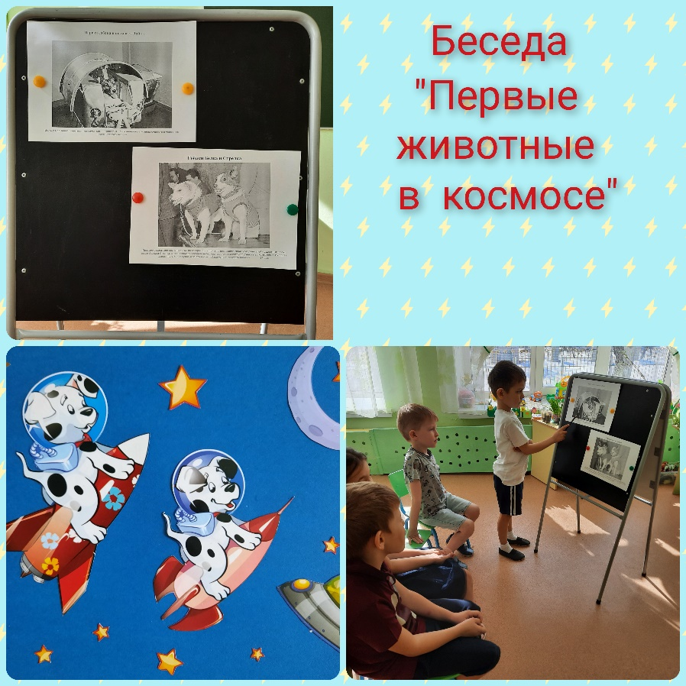
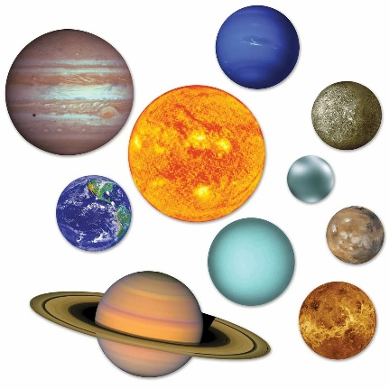
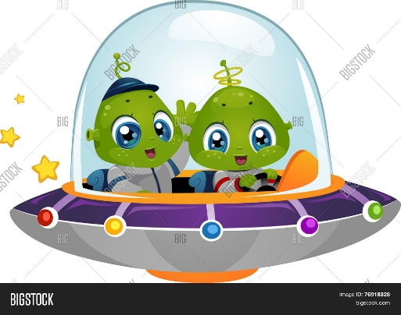

Slide 4
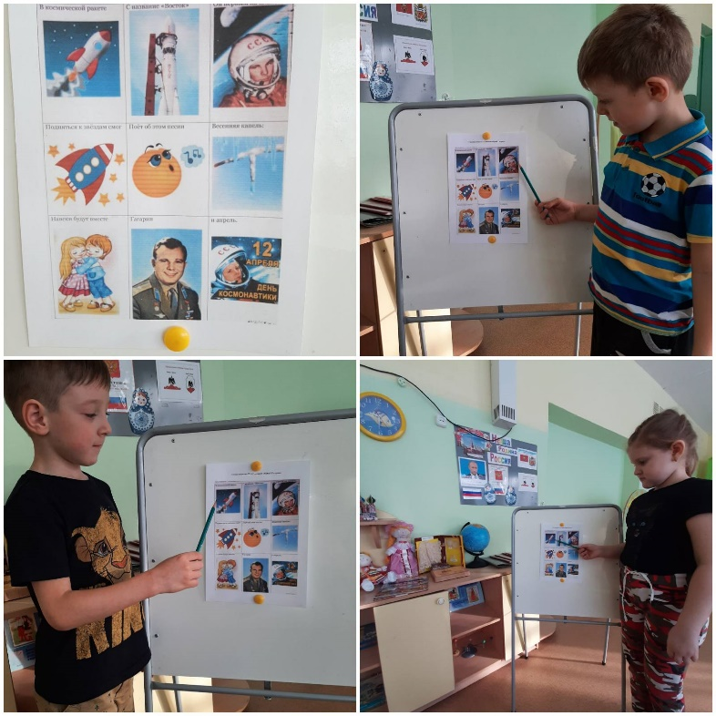
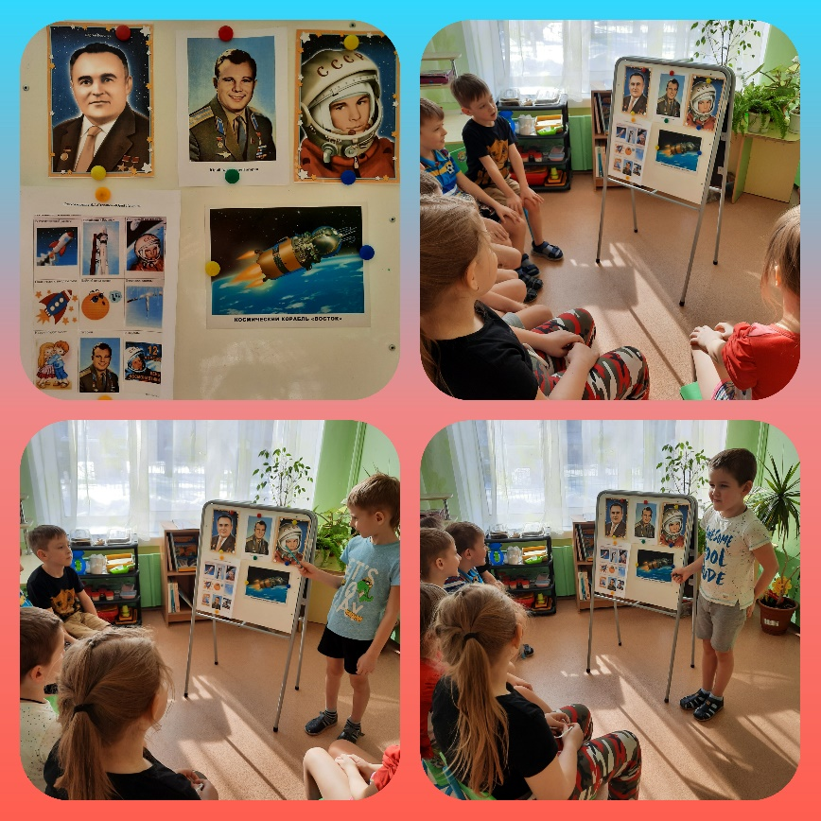
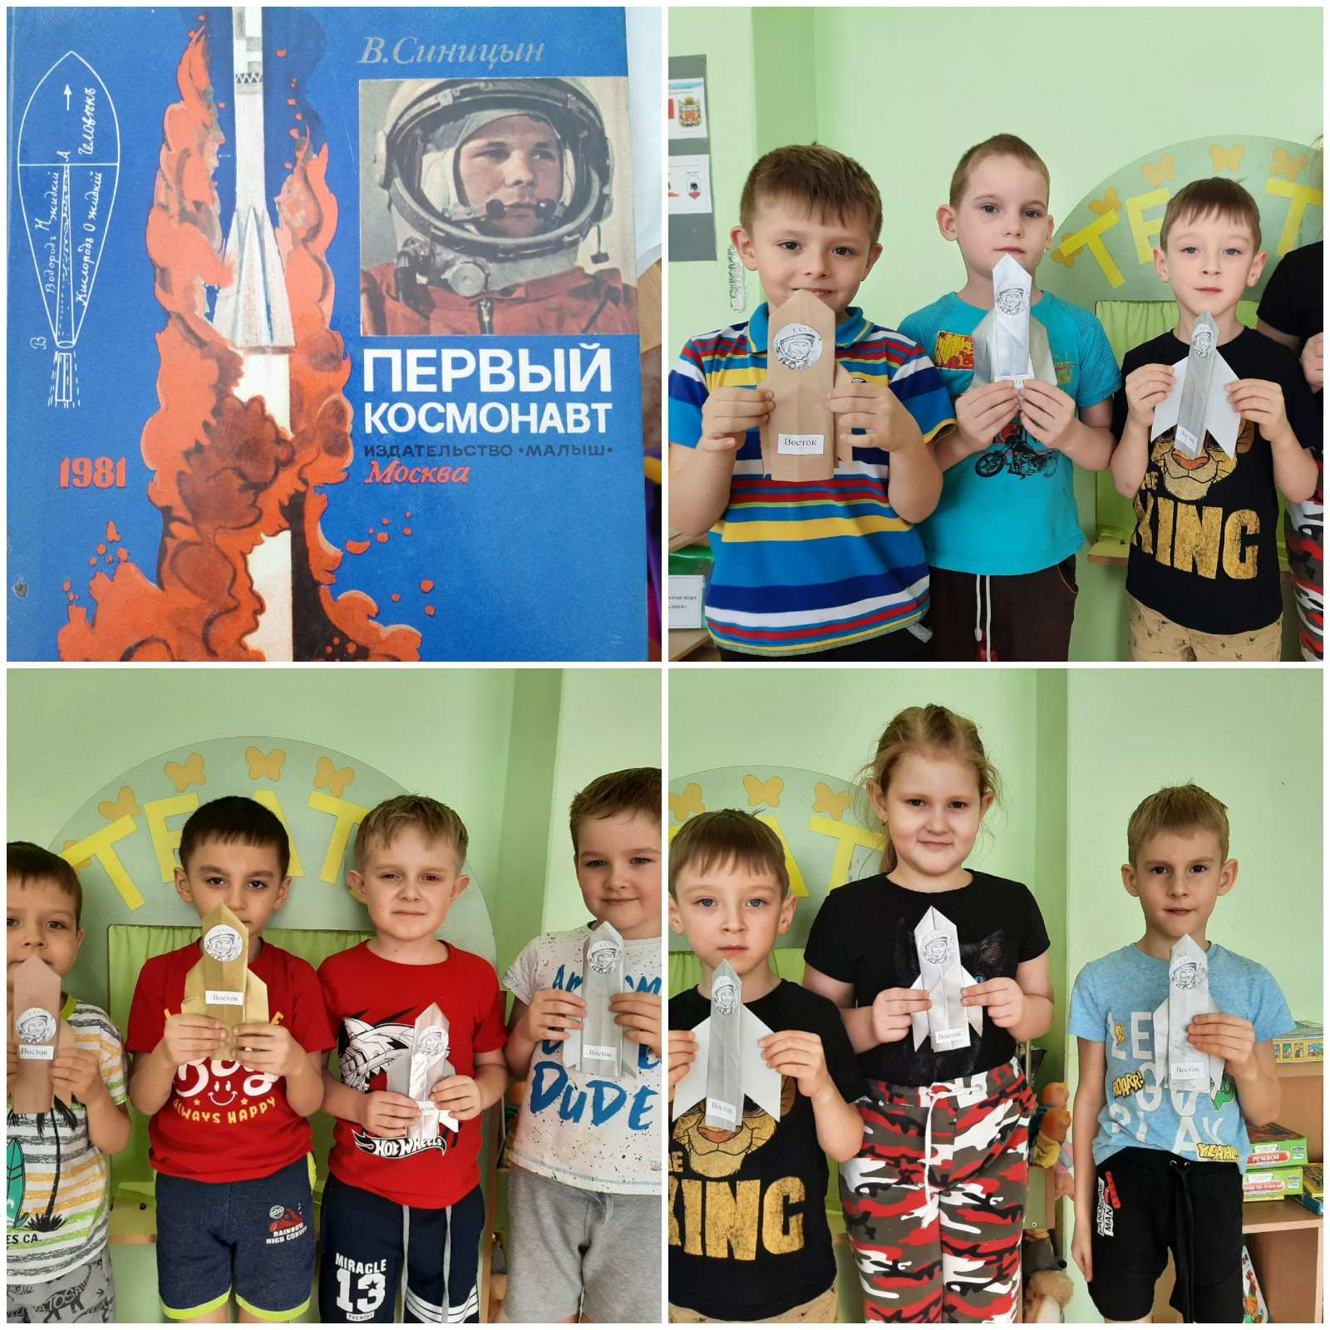
Тематическое занятие
« Мы – первые»
Оригами «Ракета»
Разучивание стихотворения
В.Спепанова «Юрий Гагарин»

Slide 5
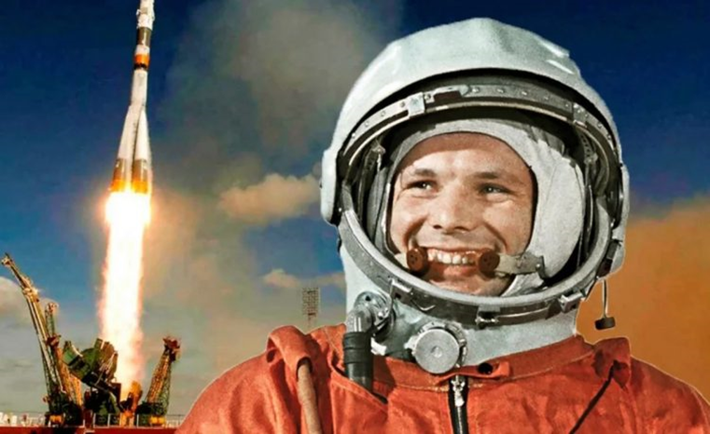

2 день декады
Презентация
« Мы – первые»

Slide 6
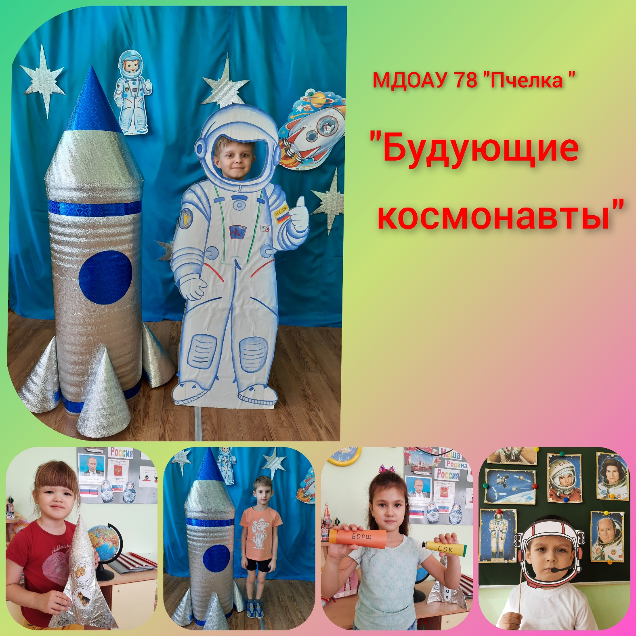
3 день декады

Slide 7
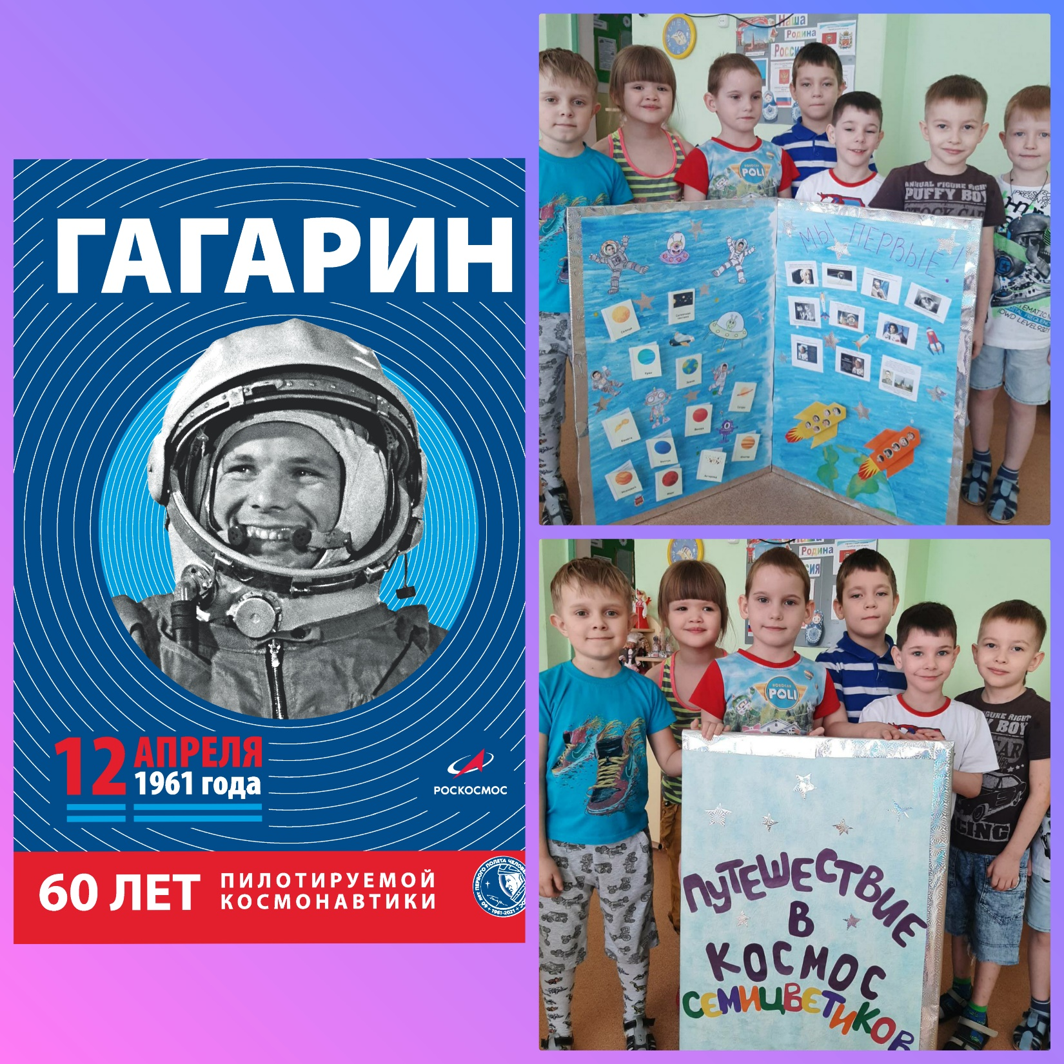
4 день декады
Коллаж
«Путешествие в космос
«Семицветиков»

Slide 8
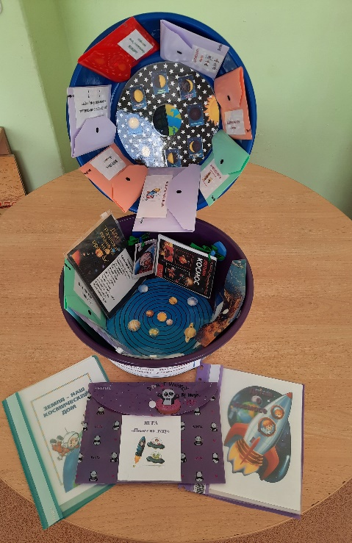
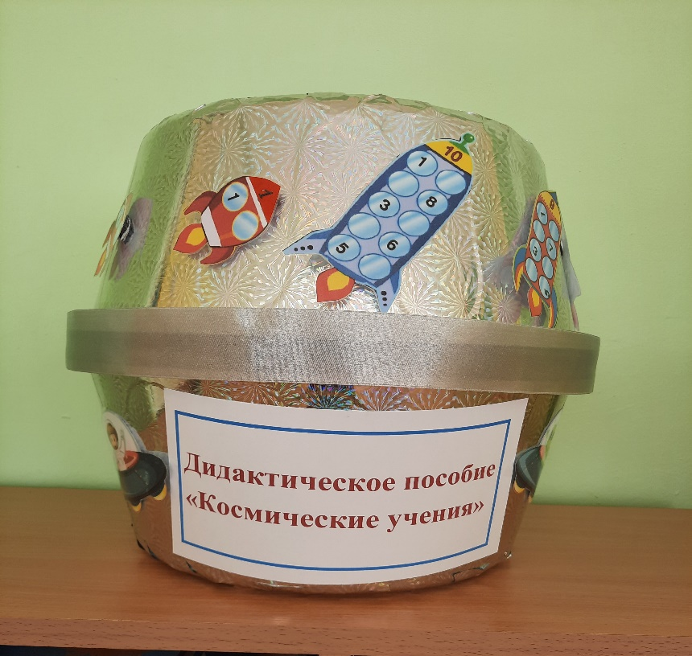
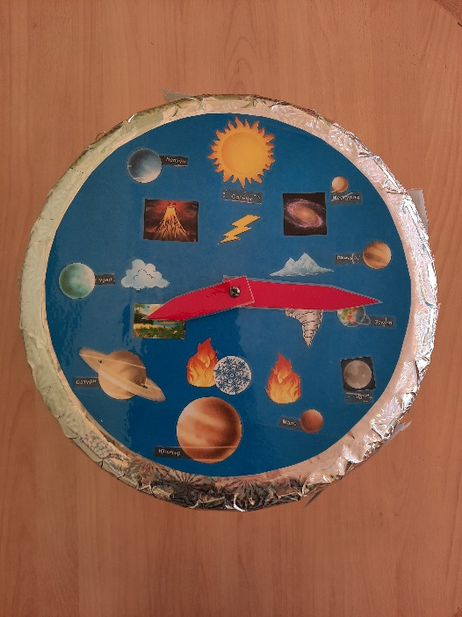
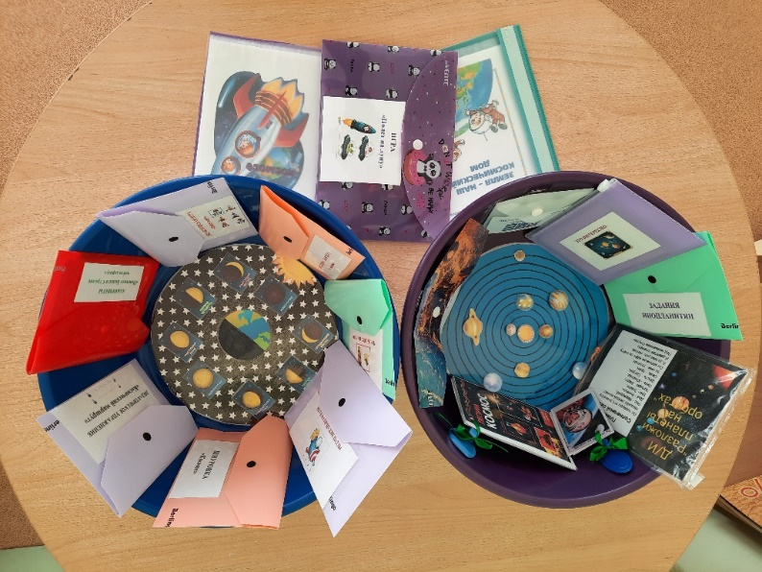
5 день декады
Дидактическое пособие
“Космические учения”
Старший дошкольный возраст
(5-7лет)
Цель: формирование представлений и знаний у детей о космосе, о планетах Солнечной системы, о созвездиях, развитие познавательных и интеллектуальных способностей детей.

Slide 9
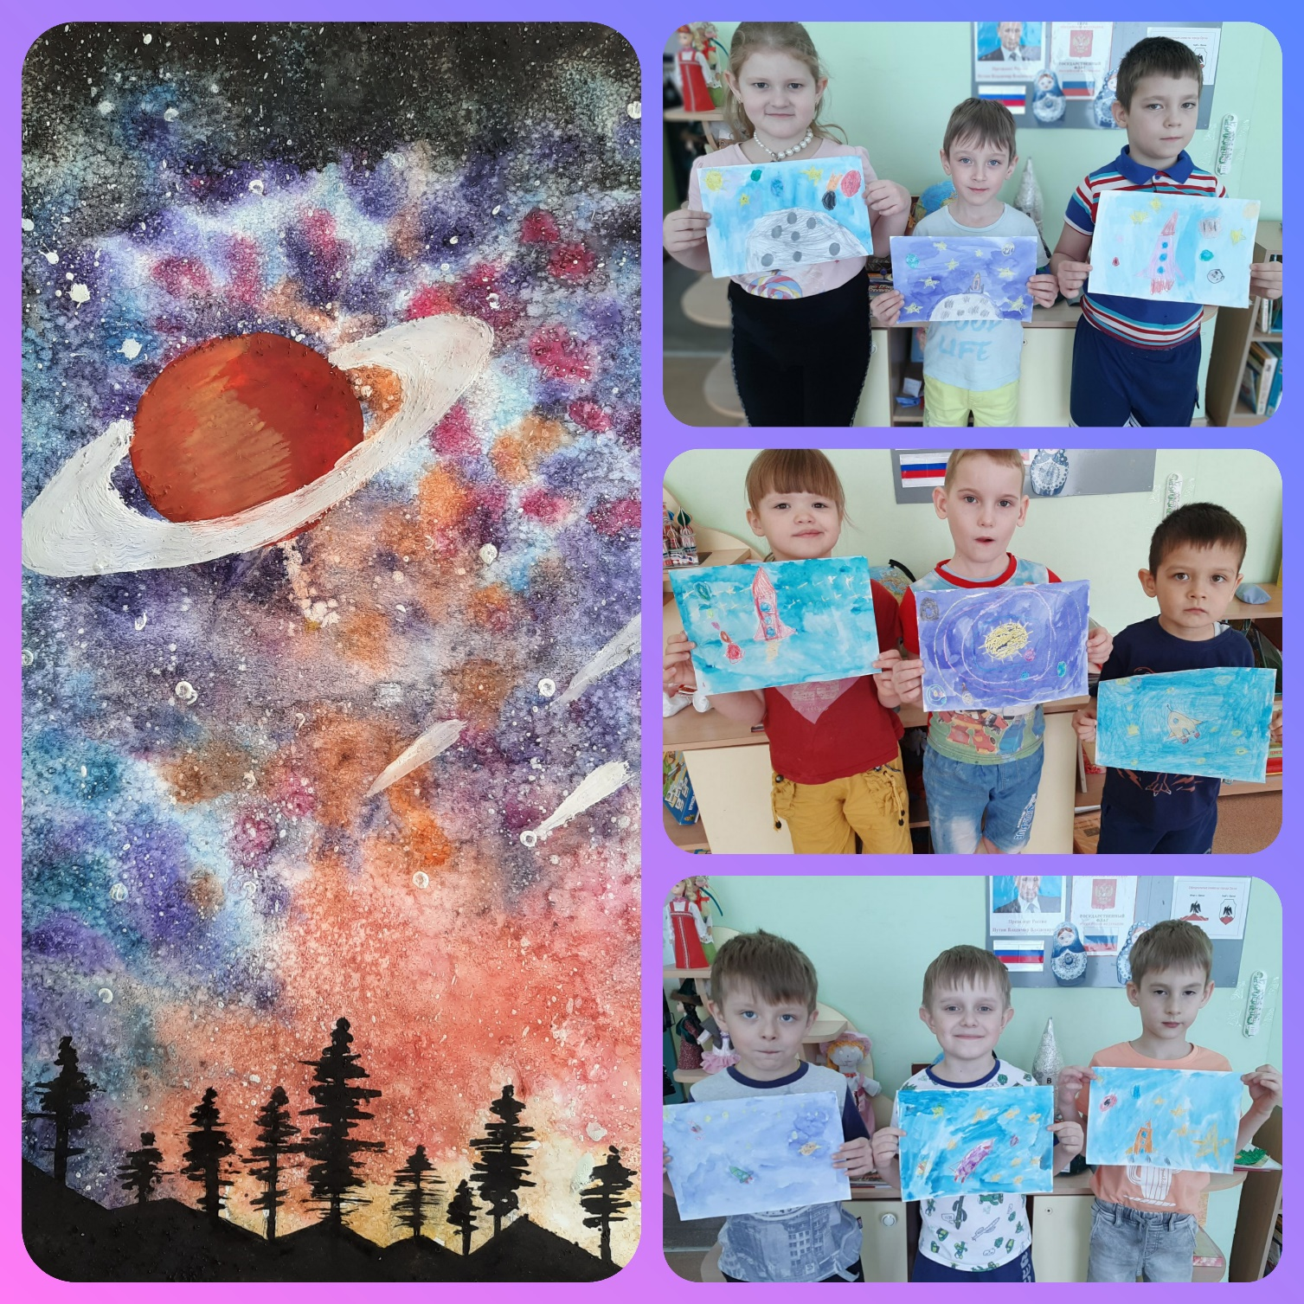
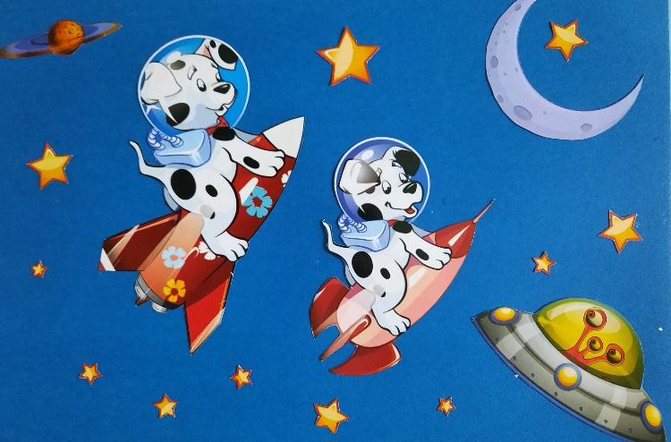
6 день декады
Конкурс рисунков.
«Космические тайны»

Slide 10

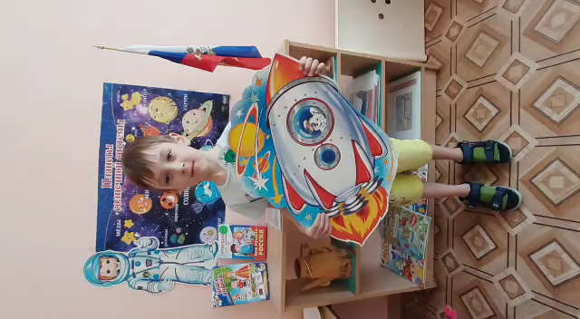
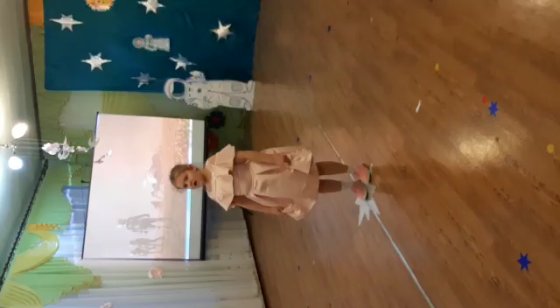
Прыткова Лена
«Сказал «поехали» Гагарин»
М. Мухтаров.
Федоров Степан
«Грусть кота»
О.Ахметова.

Slide 11
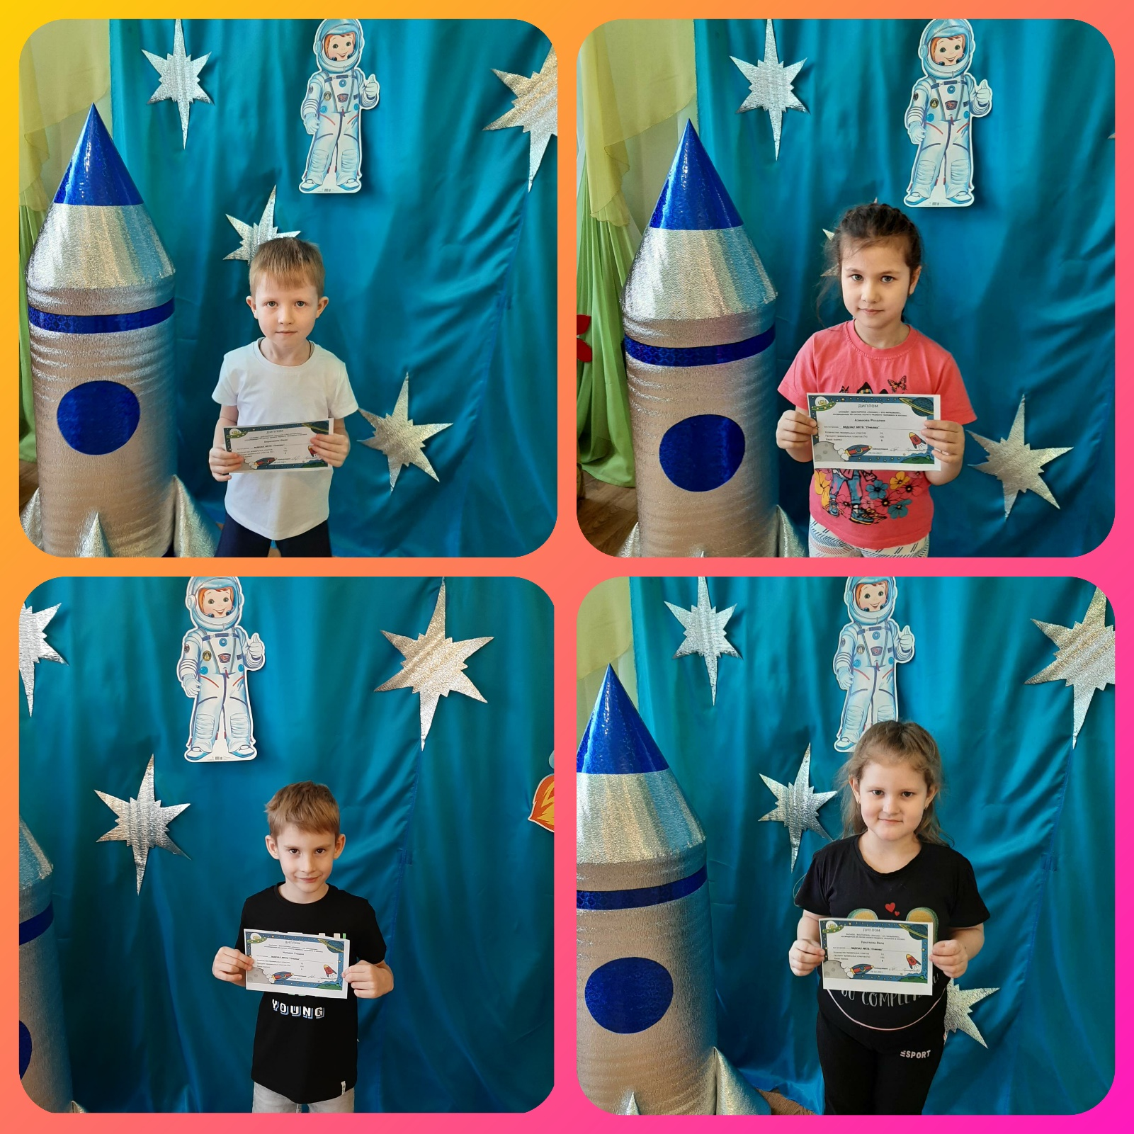


7 день декады
Викторина «Космос»

Slide 12
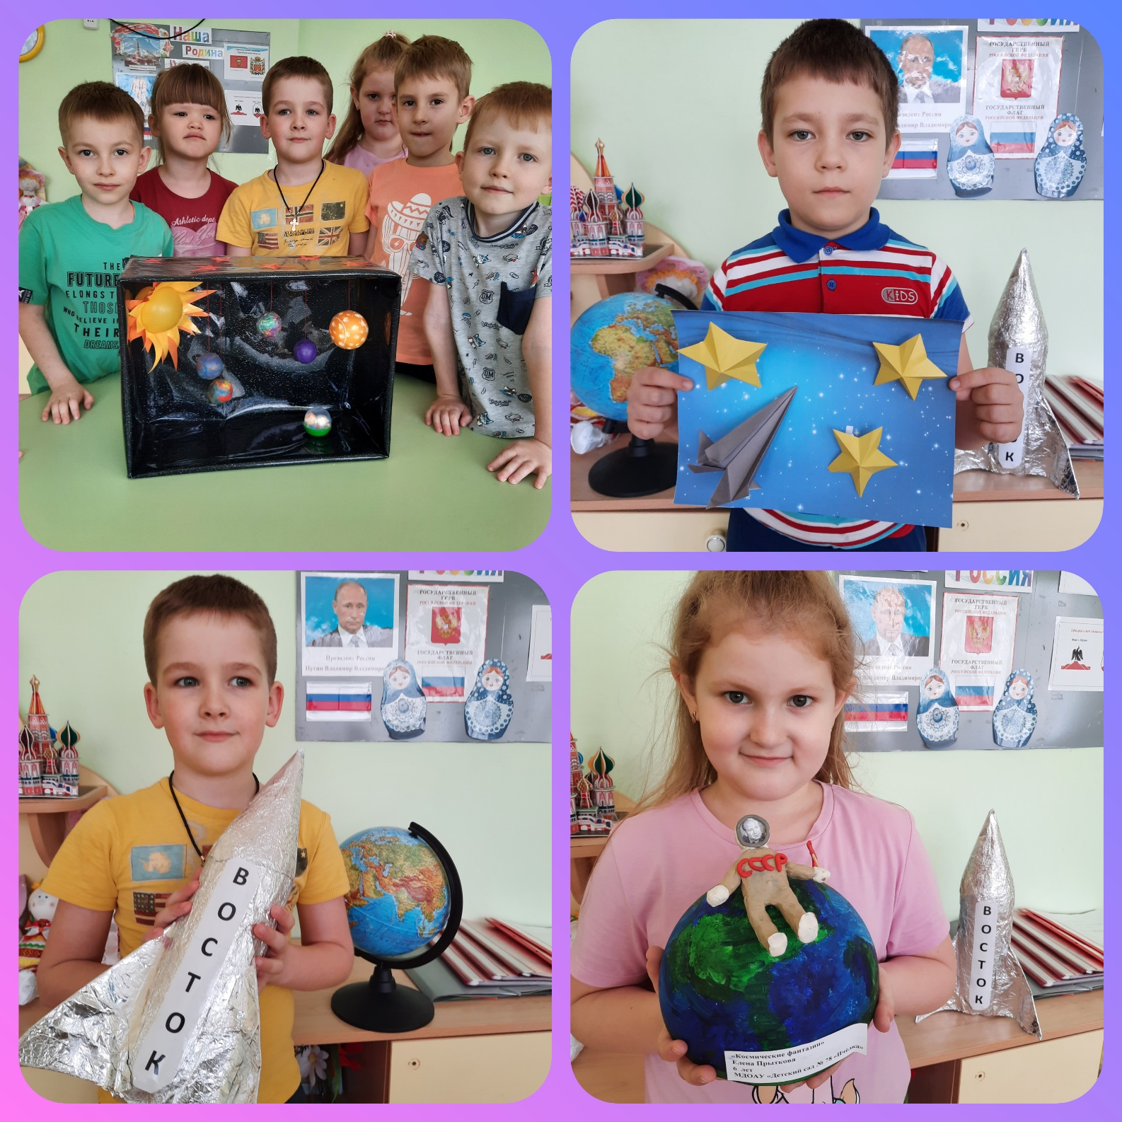


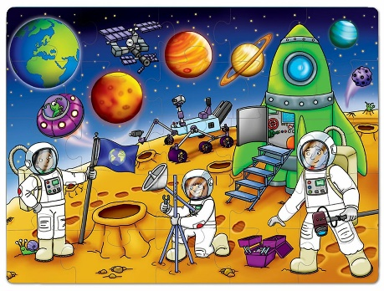
8 день декады
Творческая выставка
«Космос глазами детей»

Slide 13
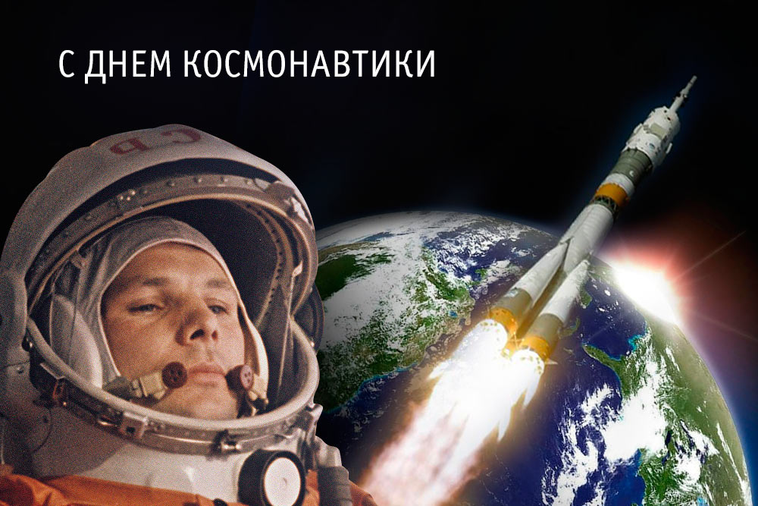
Космонавт
В тёмном небе звёзды светят,
Космонавт летит в ракете.
День летит и ночь летит
И на землю вниз глядит.
Видит сверху он поля,
Горы, реки и моря.
Видит он весь шар земной,
Шар земной — наш дом родной.
В. Степанов

Slide 15
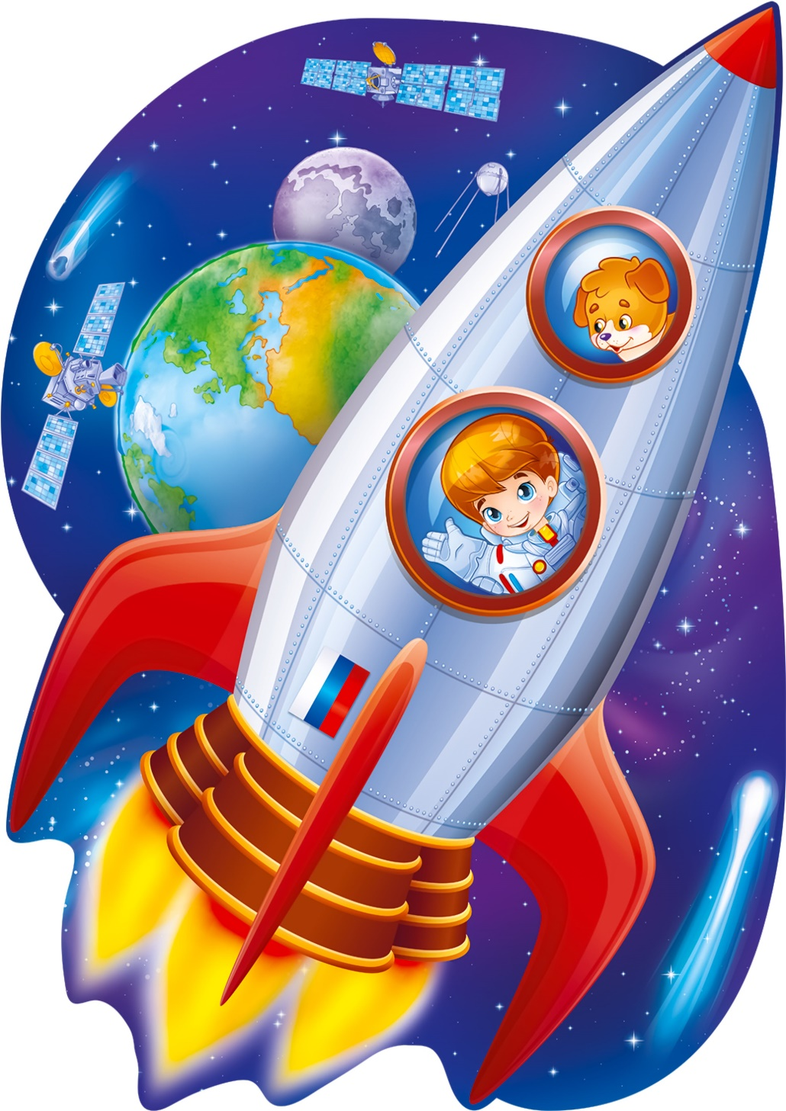
Спасибо за внимание!

